Slide 1
الارتباط الخطي
ومعامل ارتباط بيرسون
مدرسة الكندي الثانوية
الصف العاشر الاساسي
المعلمان
أشرف نفيعات & أيمن الصالحي
مدير المدرسة :عصام دبابسة

Slide 2
اهداف الدرس
امتحانات الصف العاشر – رياضيات الفصل الأول
ان يتعرف الطالب الارتباط الخطي بين متغيرين
ان يمثل شكل الانتشار بين متغيرين بيانيا
ان يحدد نوع الارتباط الخطي (ايجابي /سلبي )
ان يتعرف معامل ارتباط بيرسون
ان يجد الطالب معامل ارتباط بيرسون بين متغيرين

Slide 3
الارتباط الخطي
الارتباط الخطي :هو علاقة خطية بين أي متغيرين
تعريف
في دراسة قام بها معلمو الرياضيات في مدرسة الكندي الثانوية ،لمعرفة العلاقة بين علامات مبحثي الرياضيات والعلوم لمجموعة من طلبة الصف العاشر من شعب (1+2+3 ) ، وبعد الحصول على البيانات ووضعها في الجدول التالي:
مثال1:
90
75
65
80
55
70
60
س
85
75
70
90
50
80
60
ص
(85،90)
(75،75)
(70،65)
(90،80)
(55،50)
(80،70)
(60،60)
(س،ص)
نرمز لعلامة العلوم بالمتغير ص
نرمز لعلامة الرياضيات بالمتغير س
عين كل زوج مرتب بنقطة في المستوى الديكارتي

Slide 4
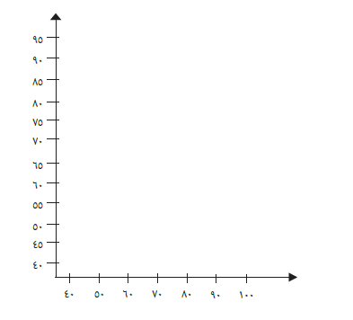
نمثل الازواج المرتبة التالية على المستوى الديكارتي
(85،90)
(75،75)
(70،65)
(90،80)
(55،50)
(80،70)
(60،60)
(س،ص)
الشكل الناتج من تعيين النقاط في المستوى الديكارتي يسمى شكل الانتشار
ص
هل يمكن رسم خط مستقيم يمر بمعظم النقاط؟
لنحاول:
ايجابي
(متزايد)
س
اذا أمكن رسم خط مستقيم يمر بمعظم النقاط في شكل الانتشار، فإن العلاقة بين المتغيرين خطية ، وتسمى هذه العلاقة الارتباط الخطي

Slide 5
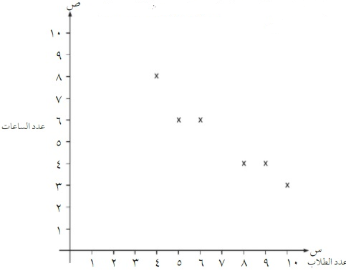
يقوم طلبة الصف العاشر في تنظيف ملعب كرة القدم بشكل يومي ويقضون فيه عدد من الساعات وذلك لمدة اسبوع لانهاء العمل ، رمزنا لعدد الطلاب بالرمز (س) وعدد الساعات بالرمز (ص) ،حسب الجدول التالي:، ارسم شكل الانتشار
مثال2:
اليوم | الاول | الثاني | الثالث | الرابع | الخامس | السادس | السابع
الطلاب(س) | 8 | 7 | 6 | 10 | 5 | 9 | 4
الساعات (ص) | 4 | 5 | 6 | 3 | 6 | 4 | 7
سلبي
(متناقص)

Slide 6
شكل الانتشار يفيد في تحديد ما اذا كانت هناك علاقة بين المتغير وهي
الارتباط
غير خطي
خطي
سلبي
ايجابي
شكل الانتشار لا يكفي للحكم على قوة الارتباط بين المتغيرين لان تقديره يختلف من شخص لآخر ،لذلك يتم استخدام طريقة بواسطتها يتم تحديد قيمة عددية لقوة الارتباط بين المتغيرين تسمى معامل الارتباط

Slide 7

سبيرمان
معامل الارتباط
بيرسون
يرمز لمعامل الارتباط بالرمز (ر)
(ر) قيمة عددية تكون محصورة
سلبي
سالبة
موجبة
ايجابي
كلما كانت أقوى ايجابيا أو سلبيا
كلما زادت قيمة
حسب خط الاعداد

Slide 8
واجب بيتي
يمثل الجدول الآتي علامات مجموعة من الطلبة في مبحثي اللغة الانجليزية (س) ، والكيمياء (ص) ،أرسم شكل الانتشار ، وبين نوع الارتباط
E(س) | 30 | 50 | 70 | 80 | 60 | 90
الكيمياء (ص) | 40 | 40 | 50 | 60 | 70 | 80

Slide 9
مراجعة
نتذكر معا كيفية حساب الوسط الحسابي لعدد من القيم وذلك حسب القانون التالي :
مجموع قيم س
بالرموز
عدد القيم
مثال:
احسب الوسط الحسابي للقيم التالية: 7 ، 6 ، 5 ، 4 ، 3 ؟
7 + 6 + 5 +4 + 3
5
=
25
=
5
5
امتحانات الصف العاشر – رياضيات الفصل الأول

Slide 10
معامل ارتباط بيرسون
تعريف: اذا كانت س ، ص مجموعتين من القيم المتناظرة فيعرف معامل ارتباط بيرسون
عدد القيم
حيث أن:
الوسط الحسابي لمجموعة قيم س
الوسط الحسابي لمجموعة قيم ص

Slide 11


عند دراسة العلاقة بين المتغيرين س ، ص كانت النتائج في الجدول على النحو التالي
س | 6 | 7 | 5 | 3 | 5 | 4
ص | 5 | 6 | 4 | 1 | 5 | 3
احسب معامل ارتباط بيرسون
الحل:
خطوات طريقة الحل كما يلي:
2) نجد الوسط الحسابي لكل من قيم س ، ص
1) نكون جدولا عموديا ونضع قيم س وقيم ص
4) نجد ص² لكل من قيم ص
3) نجد س² لكل من قيم س
6) نجد المجموع في كل خانة من خانات الجدول
5) نجد س×ص لكل قيم س،ص
7) ثم نطبق قانون بيرسون

Slide 12
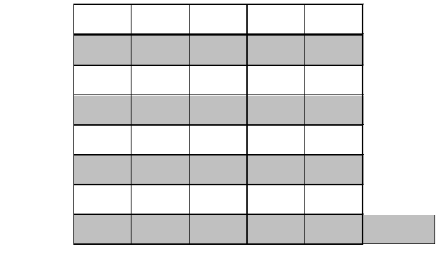
نبدأ بتنفيذ خطوات الحل وتعبئة الجدول التالي:
امتحانات الصف العاشر – رياضيات الفصل الأول
س×ص
ص²
س²
ص
س
30
25
36
5
6
42
36
49
6
7
20
16
25
4
5
3
1
9
1
3
25
25
25
5
5
12
9
16
3
4
132
112
160
24
30
المجموع
نطبق قانون بيرسون

Slide 13



من الجدول نكتب قيم المجاميع:
132
0,94
0,94
الارتباط قوي

Slide 14
اذا كان س ، ص متغيرين لعينة حجمها 5 حيث أن :
احسب معامل ارتباط بيرسون بين س، ص
احسب اولا الوسط الحسابي فيكون الناتج:
الحل:
نعوض في القانون
الارتباط سلبي ضعيف
-0,4

Slide 15


مهمة تعليمية1
اذا كان س ، ص متغيرين لعينة حجمها 5 حيث أن :
احسب معامل ارتباط بيرسون وحدد نوعه؟

Slide 16
مهمة تعليمية2
امتحانات الصف العاشر – رياضيات الفصل الأول
يبين الجدول التالي العلاقة بين كمية السماد وكمية الانتاج بالطن لمجموعة من قطع الاراضي الزراعية
قطعة الارض | الاولى | الثانية | الثالثة | الرابعة
السماد(س) | 3 | 4 | 3 | 2
الانتاج (ص) | 8 | 9 | 7 | 4
احسب معامل ارتباط بيرسون ؟

Slide 17
مع تحيات
الاستاذ اشرف نفيعات
والاستاذ أيمن الصالحي
مدير المدرسة:عصام دبابسة
مدرسة الكندي الثانوية / نابلس

